Slide 1
Осень ,осень в гости просим.
Провела воспитатель первой младшей группы Головешкина Вера Викторовна.

Slide 2

Осень снова к нам пришла ,веселый праздник принесла.

Slide 3
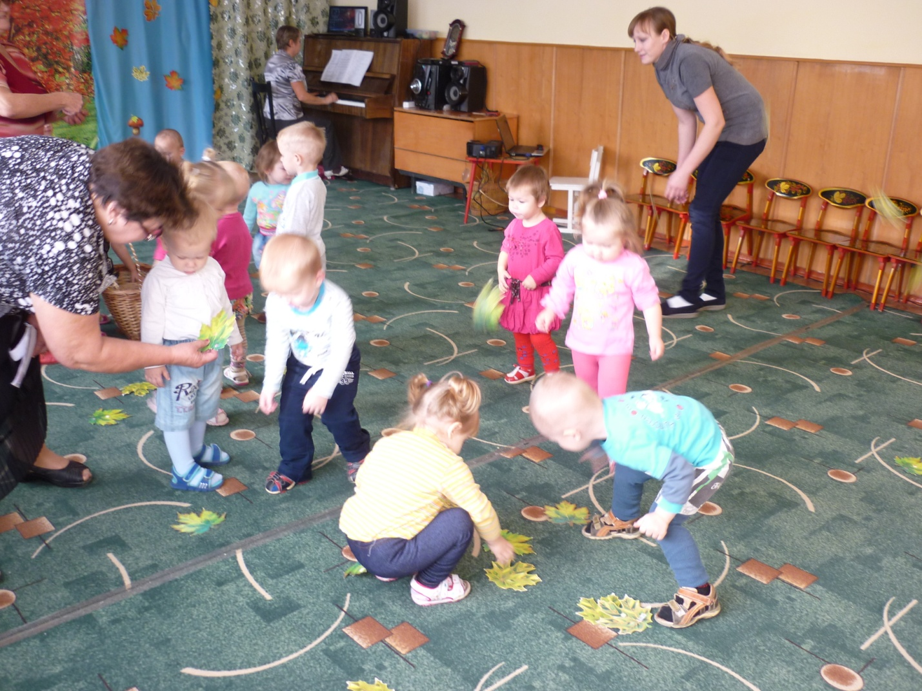
Наше первое выступление.

Slide 4
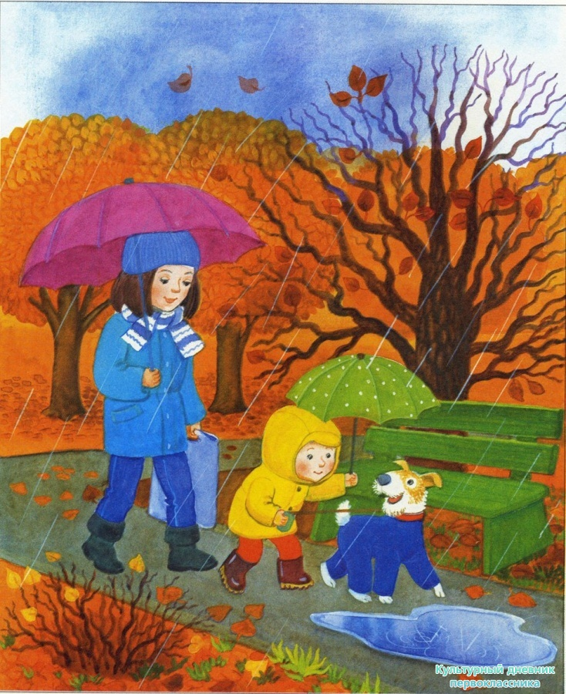
Светит солнышко с утра, значит нам гулять пора.

Slide 5
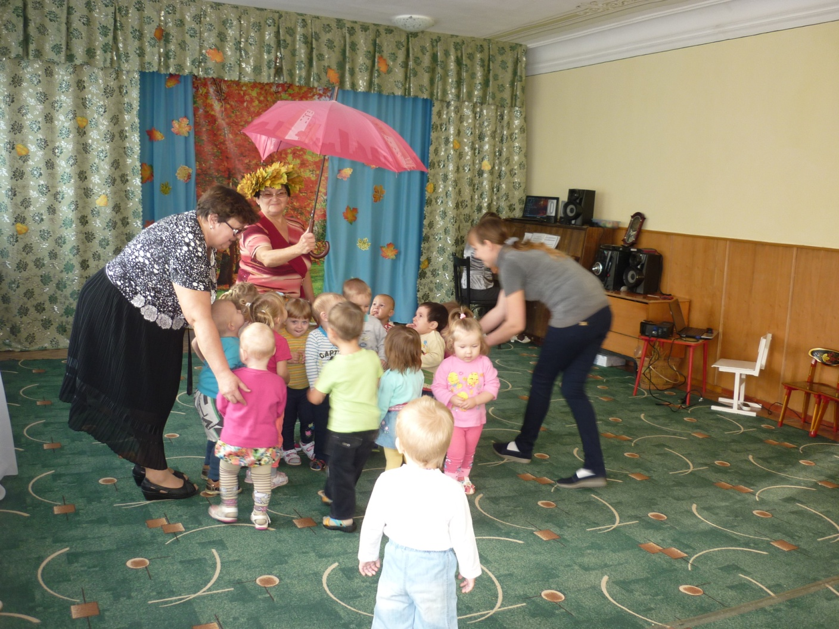
Вот и капли –капитоши застучали по ладошке тучи собираются дождик начинается

Slide 6
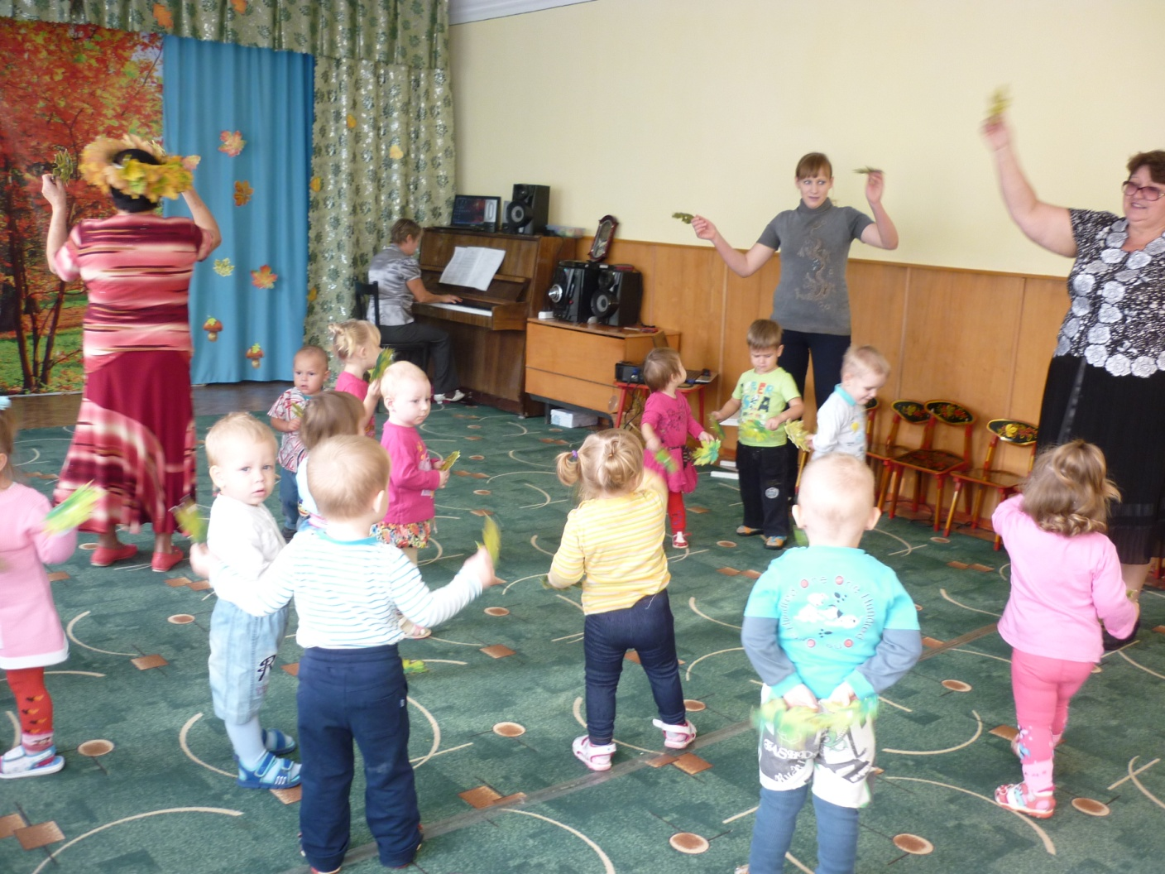
Танец «листики дубовые»

Slide 7
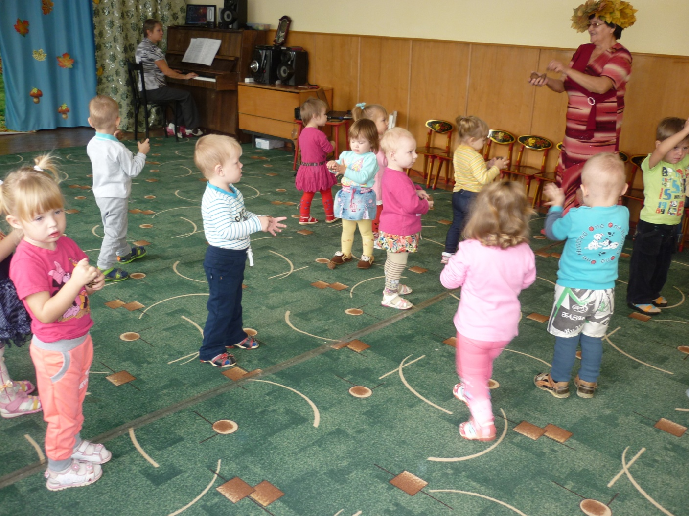
Игра с шишками.

Slide 8

Гриб-грибок полезай в кузовок.

Slide 9
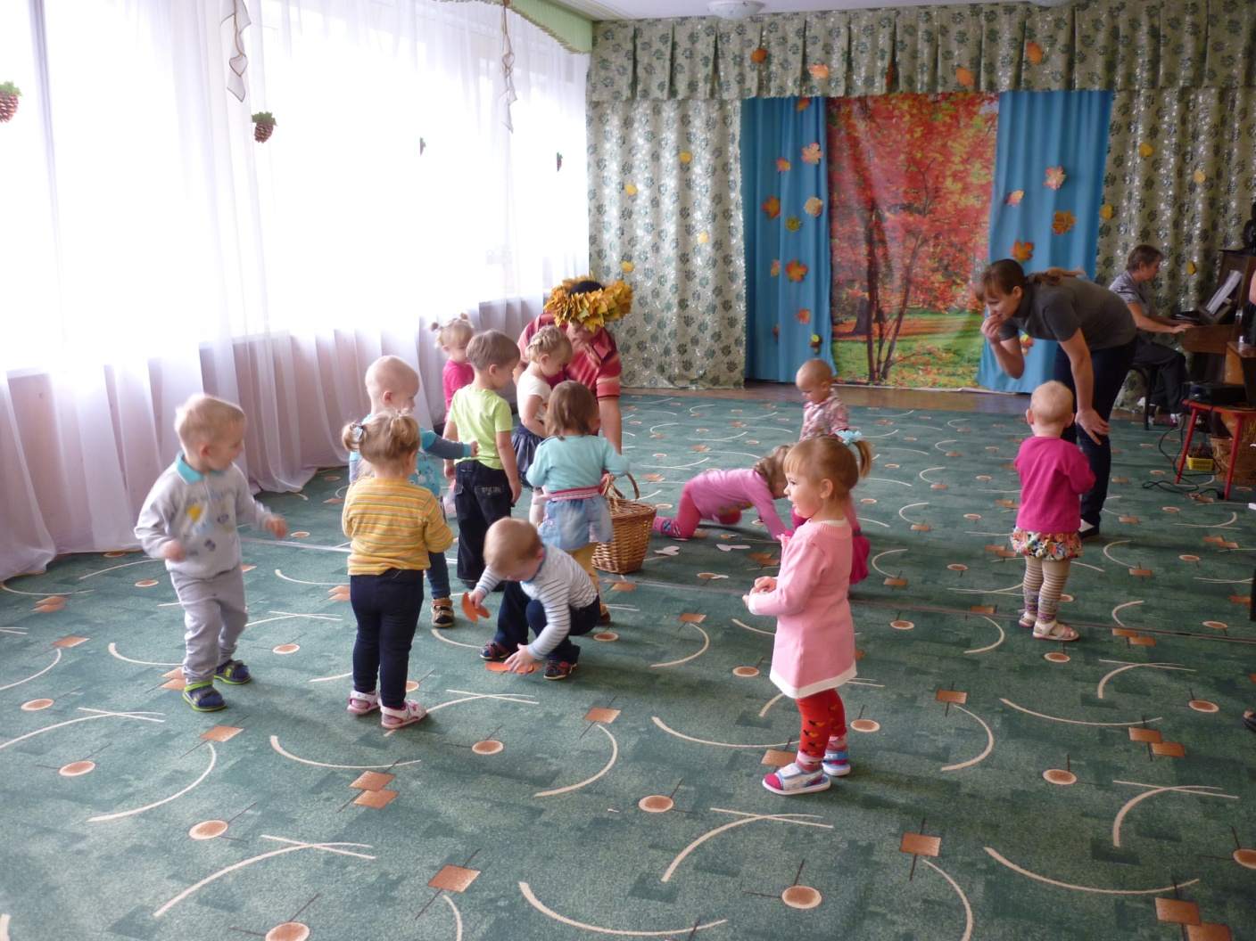
Грибы для Зайки.

Slide 10
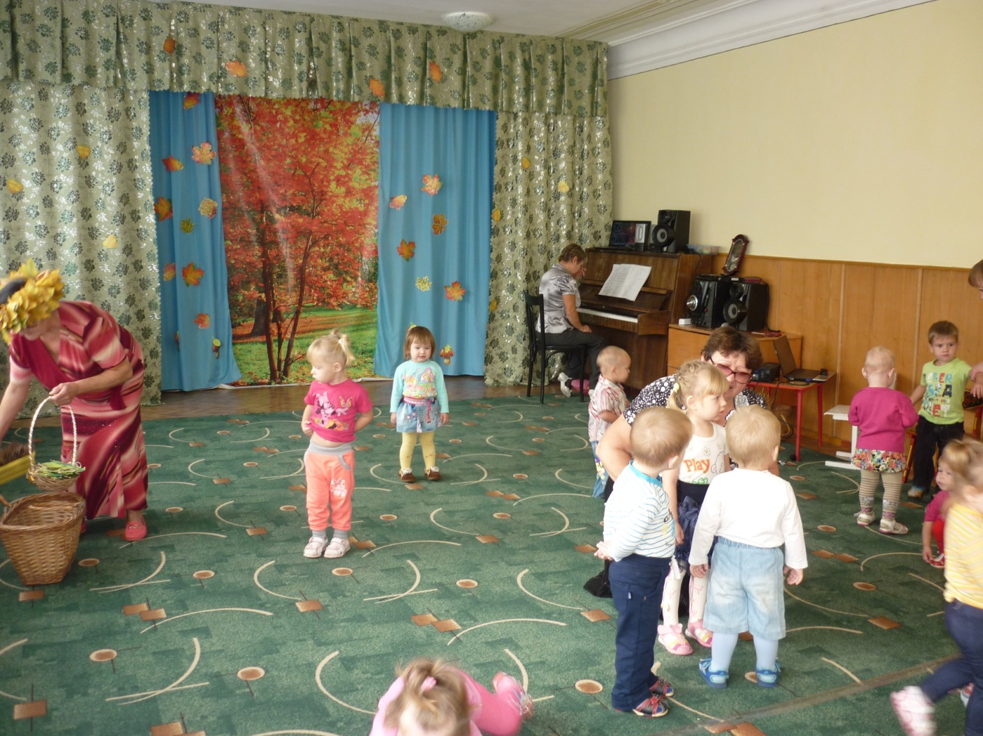
Первые стихи Валерии.

Slide 11
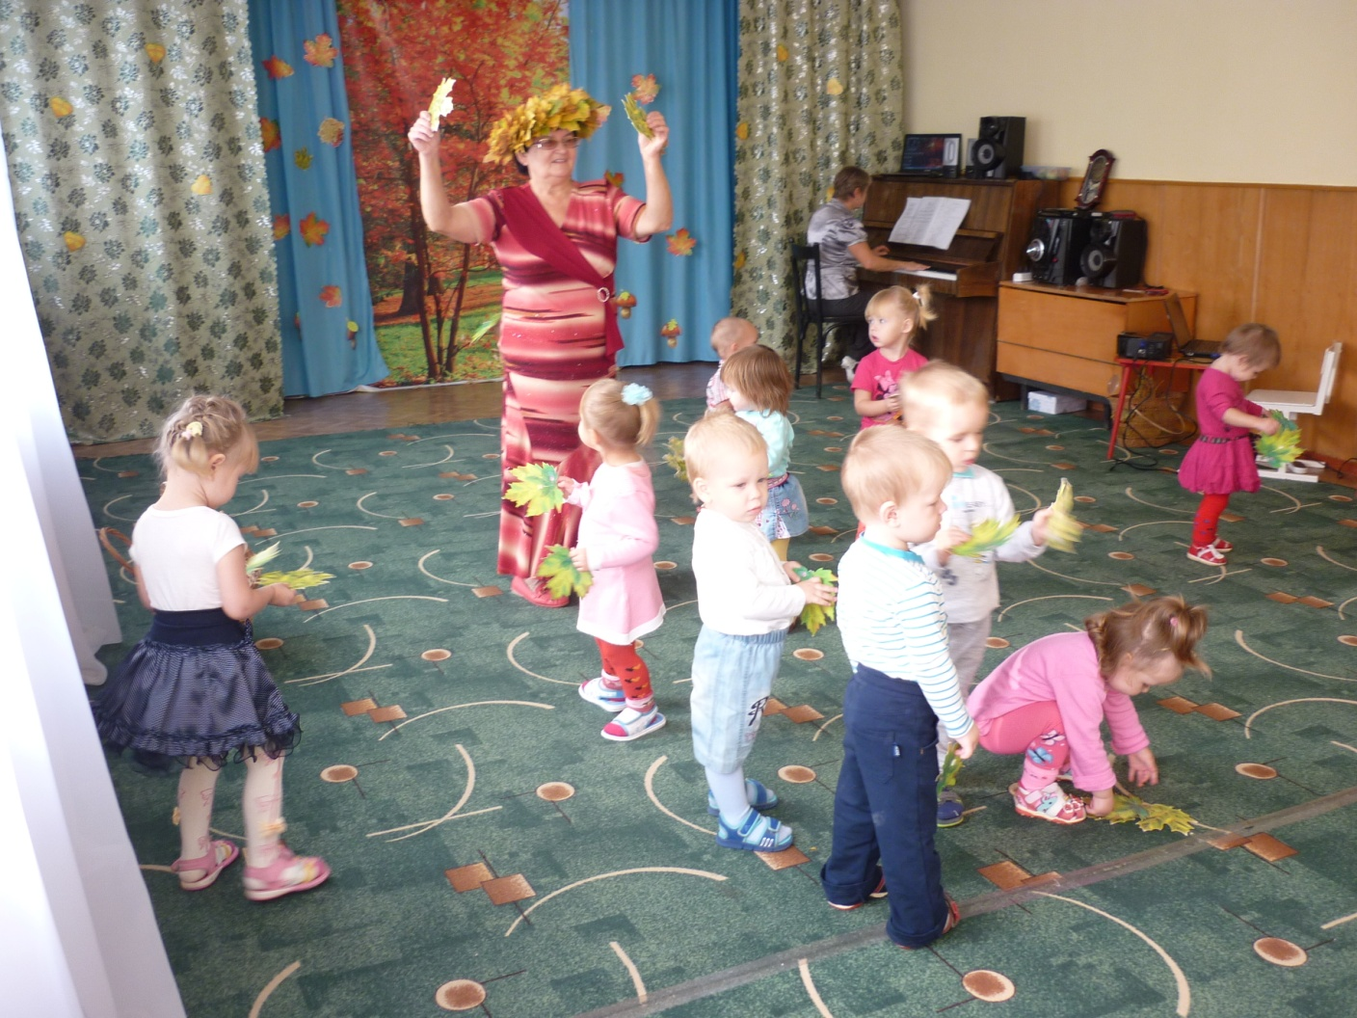
Поплясать становись и дружку поклонись.

Slide 12
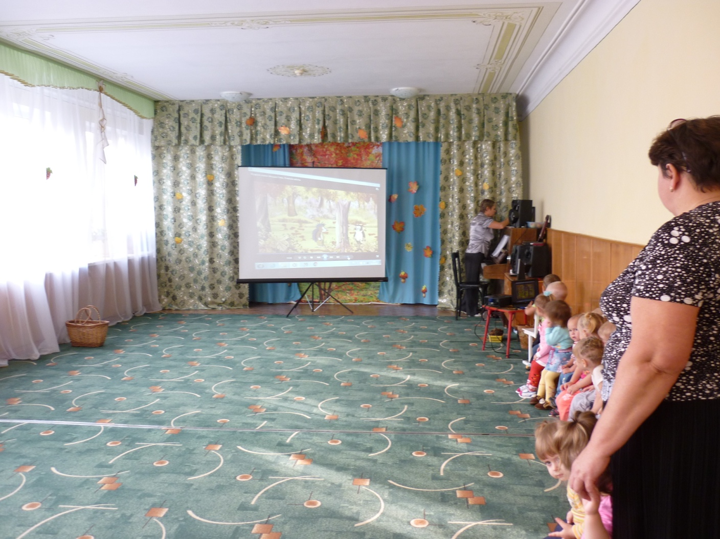
Сказки осени.

Slide 13
Подарки осени
Ходи т Осень
В нашем парке,
Дарит Осень
Всем подарки:
Бусы красные -
Рябине,
Фартук розовый-
Осине,
Зонтик желтый-
Тополям,
Фрукты Осень
Дарит нам.

Slide 14
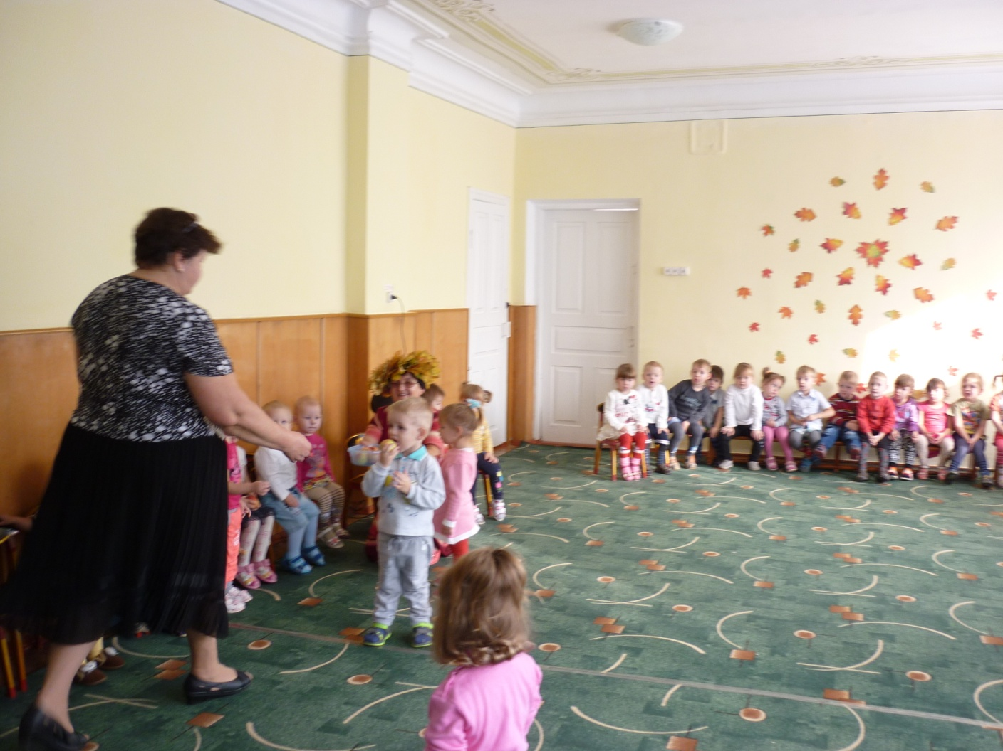
Яблоки для малышей.

Slide 15
Прощание с осенью.
Осень, осень, погоди!
И с дождями не спеши, ,
Дай еще нам лета,
Солнышка и света.

Slide 16
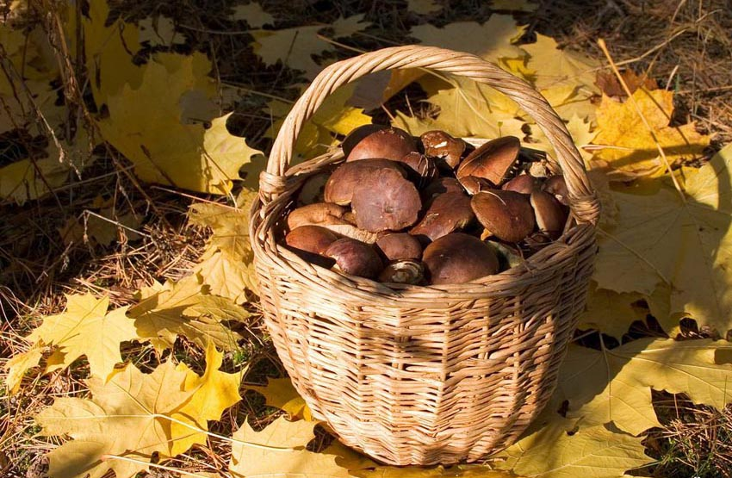
Спасибо за внимание.

